Slide 1

CSS, Positioning, & Layouting
Dasar Pengembangan Tampilan Web Modern

Slide 2
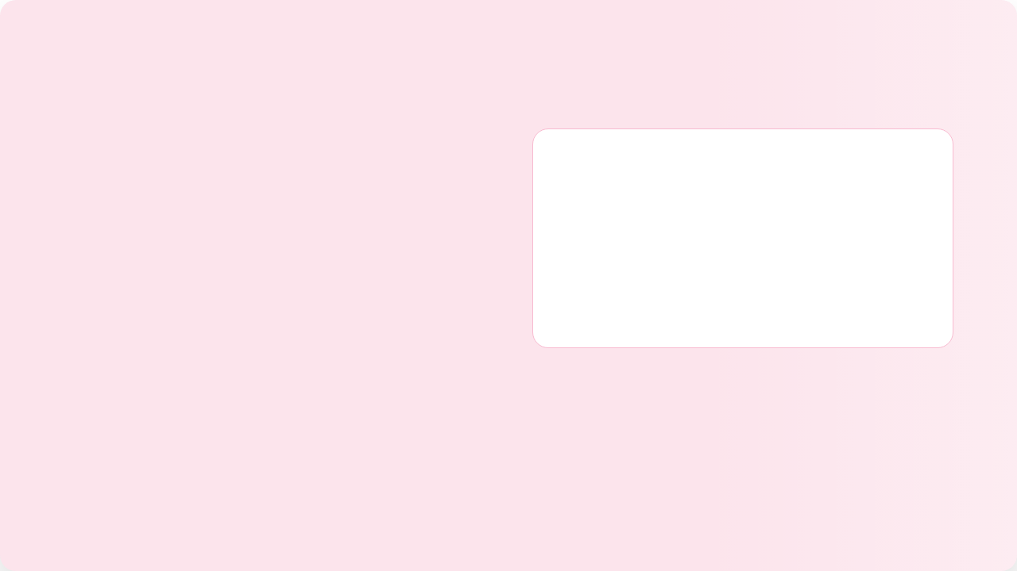
Apa itu CSS?
CSS (Cascading Style Sheets) adalah bahasa "makeup" untuk website. Kalau HTML itu rangkanya, CSS itu bajunya.
Tanpa CSS, website akan terlihat seperti dokumen ketikan jadul. CSS memberikan "jiwa" dan keindahan pada setiap halamannya.
CSS bertugas memisahkan antara isi (HTML) dengan gaya visual. Jadi, kamu bisa ganti desain web tanpa perlu otak-atik isinya.

Slide 3
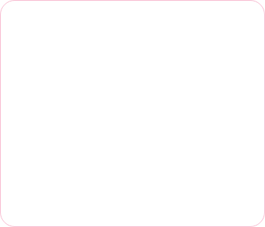
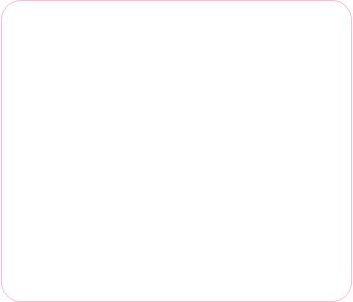
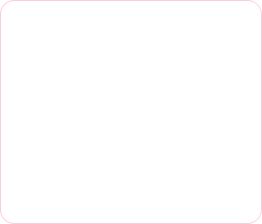



Kenapa Harus Pakai CSS?
Visual
Efisien
Responsif
Membuat website terlihat profesional dan menarik minat pengunjung.
Cukup ubah satu kode untuk mengganti warna di seluruh halaman web.
Memastikan tampilan web tetap rapi saat dibuka di HP maupun Laptop.

Slide 4
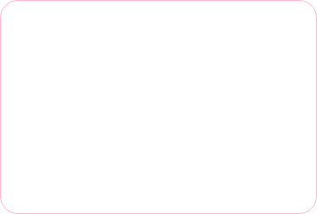
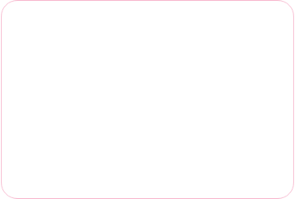
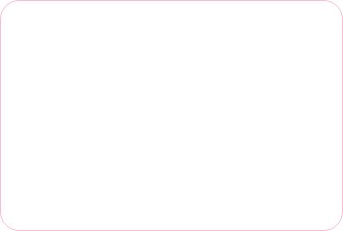
3 Cara Memasang CSS
Ada tiga cara utama untuk menyambungkan gaya CSS ke dalam file HTML kamu:
Inline CSS
Internal CSS
External CSS
Ditulis langsung di dalam tag elemen HTML. Cepat tapi bikin kode berantakan.
Ditaruh di bagian atas file HTML. Cocok untuk proyek kecil satu halaman.
File dipisah sendiri (.css). Ini cara standar paling rapi dan profesional.

Slide 5
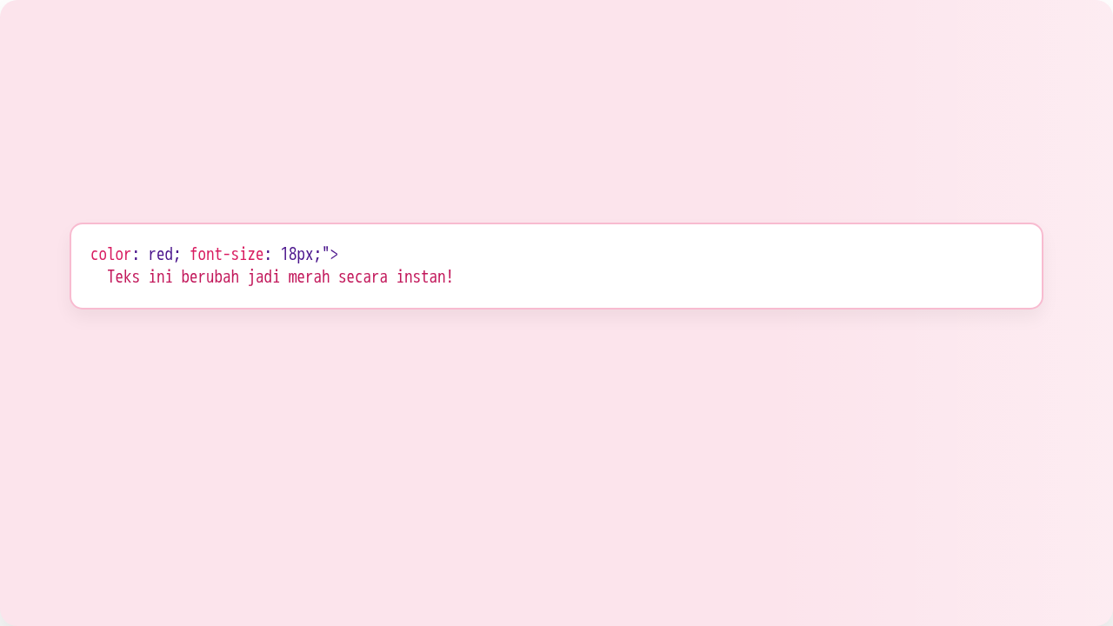
Mengenal Inline CSS
Cara ini seperti menempelkan stiker langsung pada barang. Hanya berlaku untuk satu elemen itu saja.
Praktis untuk perbaikan kilat.
Sangat sulit dikelola jika website sudah memiliki banyak halaman.

Slide 6
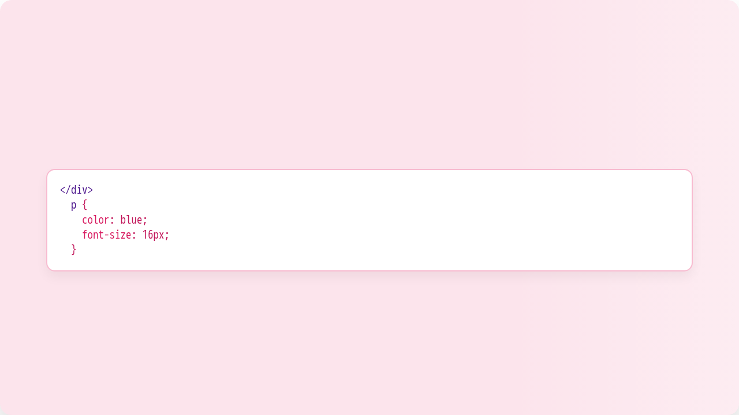
Mengenal Internal CSS
Gaya dikumpulkan dalam tag </div> di dalam file HTML. Semua elemen di halaman tersebut akan mengikuti aturan ini.
Lebih rapi dibanding inline, tapi kurang efisien jika kamu memiliki ribuan file HTML.

Slide 7
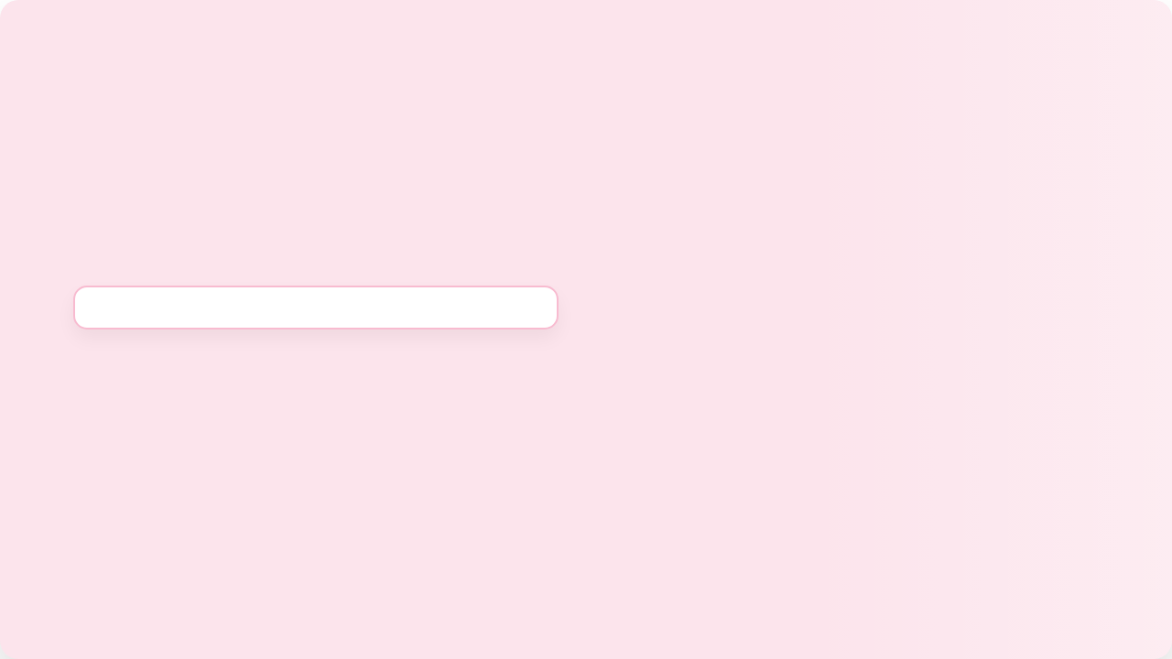
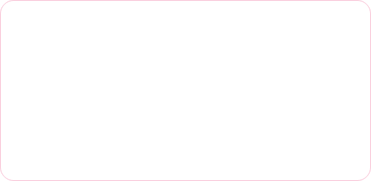
External CSS (Cara Terbaik)
Gaya disimpan di file terpisah (.css). HTML tinggal memanggil file tersebut lewat satu baris kode di bagian atas.
Keuntungan
File HTML jadi bersih dan ringan.
<link rel="stylesheet" href="style.css">
Bisa mengatur ribuan halaman sekaligus.
Mempermudah maintenance jangka panjang.

Slide 8
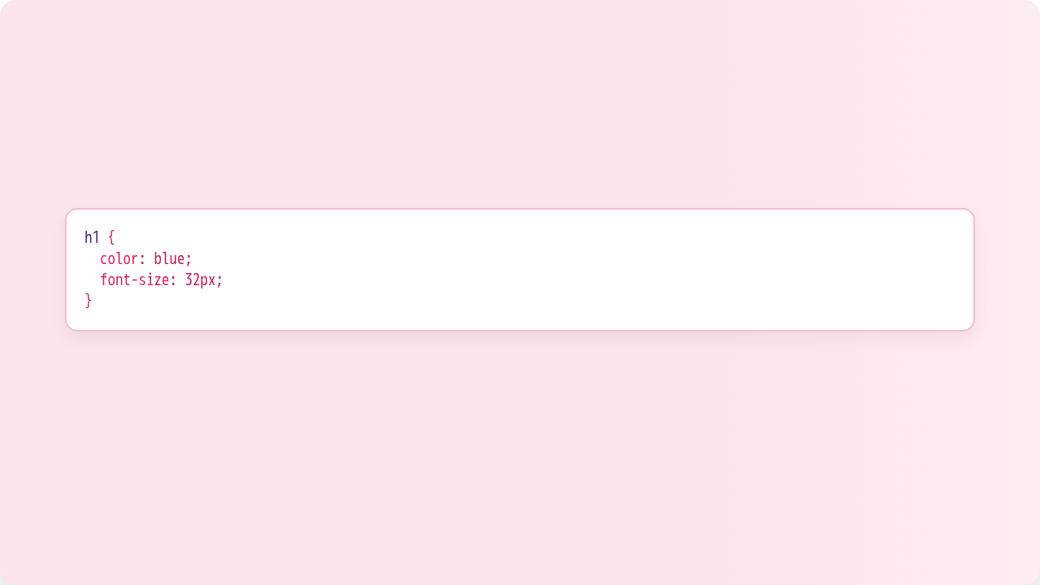
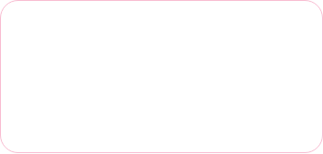
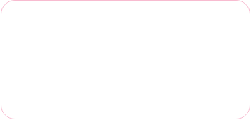

Struktur Penulisan CSS
Menulis CSS itu sederhana: "Pilih targetnya, tentukan apanya, dan beri nilainya."
Selector
Property
Value
Target elemennya.
Jenis gayanya.
Isi/nilai gayanya.

Slide 9
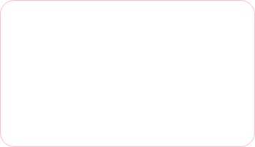
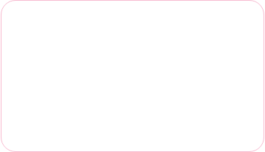

Jenis-Jenis Selector
Cara kita memilih "target" di dalam tumpukan kode HTML:
Element
Class (.)
ID (#)
Pilih semua yang jenisnya sama (misal: semua p).
Pilih elemen dengan label tertentu (bisa banyak elemen).
Pilih elemen unik (cuma boleh satu per halaman).

Slide 10
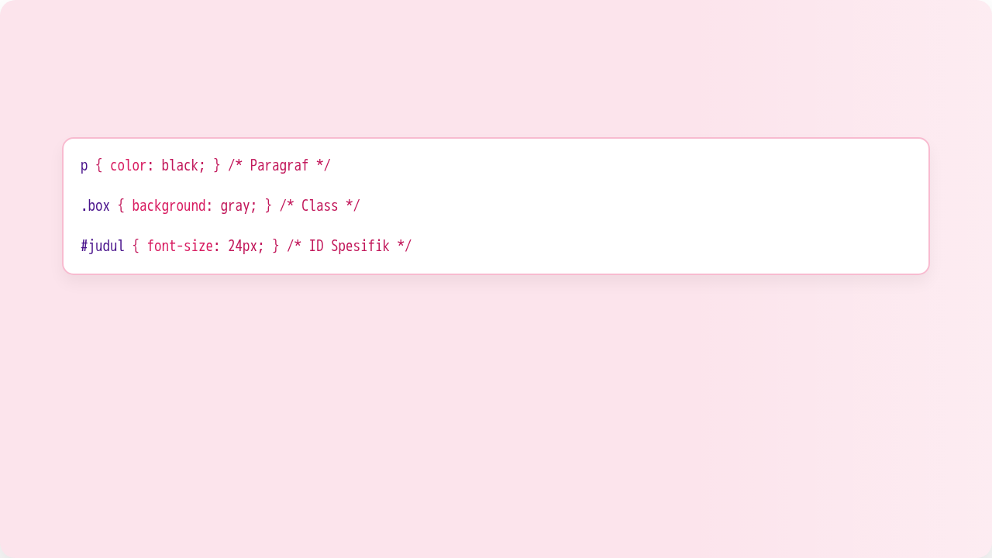
Contoh Selector
Selector memastikan gaya kamu jatuh ke tempat yang tepat, bukan asal-asalan ke semua elemen.

Slide 11

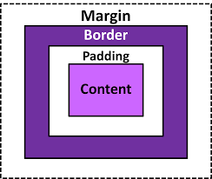
Konsep Box Model
Di mata browser, semua elemen itu adalah KOTAK. Bayangkan kado yang berlapis-lapis:
Content: Barangnya (Isi teks/gambar).
Padding: Jarak isi ke dinding kotak.
Border: Kardusnya (Garis tepi kotak).
Margin: Jarak antar kado (Jarak luar).

Slide 12
POSITIONING
Mengatur Tata Letak Koordinat Elemen

Slide 13
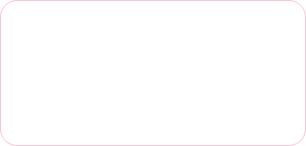
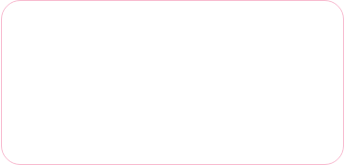
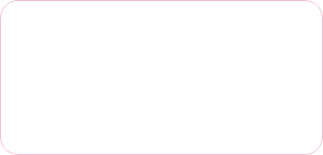
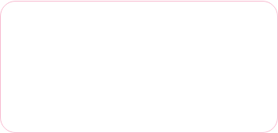
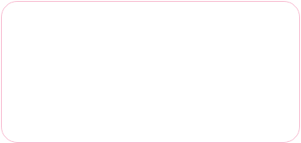
Apa itu Positioning?
Positioning adalah teknik untuk memaksa elemen pindah dari posisi aslinya. Kamu bisa bikin elemen melayang atau nempel permanen di layar.
Static
Relative
Absolute
Ikut barisan (Default).
Geser dari posisi asli.
Melayang bebas.
Fixed
Sticky
Nempel di layar.
Nyangkut saat discroll.

Slide 14

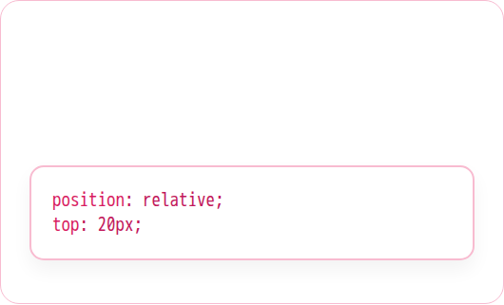
Static vs Relative
Static (Default)
Relative
Elemen antri dengan sabar sesuai urutan kode. Tidak bisa dipindah dengan top/left.
Elemen bisa digeser dari posisi aslinya tanpa mengganggu "antrian" elemen lain.

Slide 15
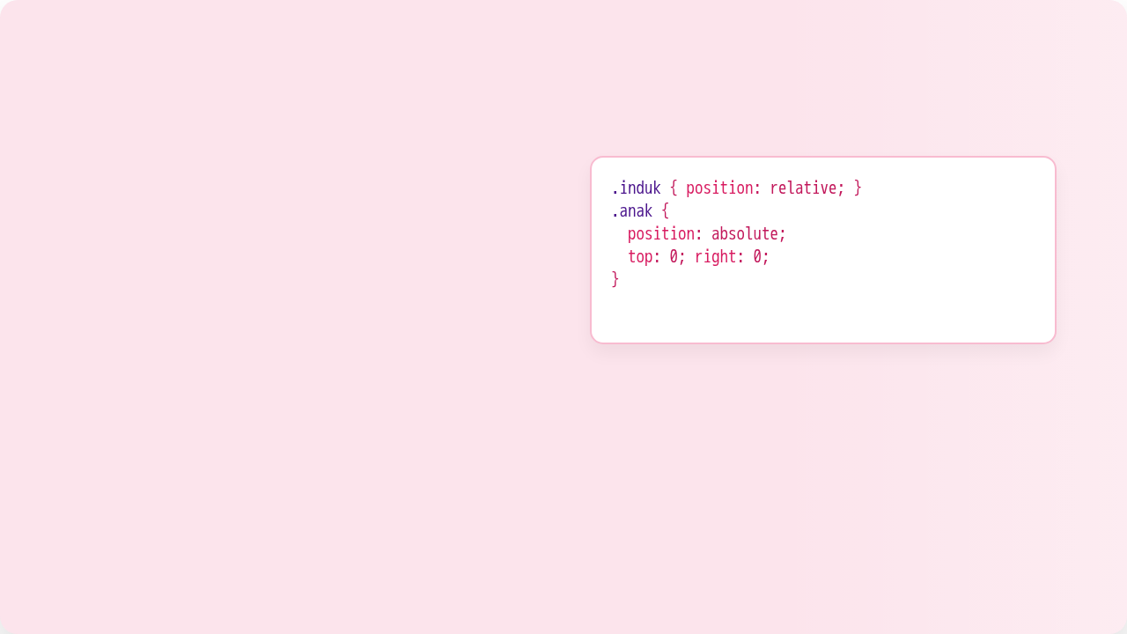
Position Absolute
Elemen ini beneran "keluar" dari barisan antrian. Dia bakal melayang bebas relatif terhadap induknya yang punya posisi relative.
Sering digunakan untuk meletakkan icon notifikasi atau tulisan di atas gambar.

Slide 16
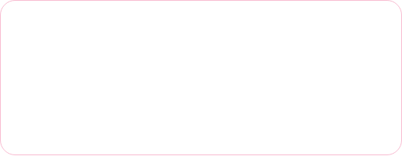

Fixed & Sticky
Fixed
Sticky
Menempel di layar monitor meskipun discroll. Contoh: Menu navigasi atas.
Awalnya ikut discroll, tapi pas nyentuh batas atas layar, dia bakal nyangkut.
Keduanya membantu elemen penting agar selalu terlihat oleh pengunjung.

Slide 17


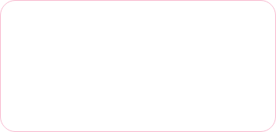
Alat Bantu Posisi
Setelah memberikan perintah position, kamu bisa menggunakan koordinat ini untuk memindahkannya:
Top
Left
Right
Jarak dari atas.
Jarak dari kiri.
Jarak dari kanan.
Bottom
Jarak dari bawah.

Slide 18
LAYOUTING
Membangun Struktur Kerangka Halaman

Slide 19
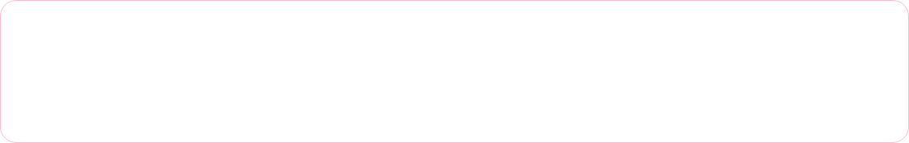
Apa itu Layout?
Layouting adalah seni menyusun kotak-kotak di website supaya strukturnya rapi (Header, Konten, Sidebar, Footer).
Dulu kita pakai Float, tapi sekarang sudah zamannya Flexbox (1 Dimensi) dan CSS Grid (2 Dimensi) yang jauh lebih sakti dan fleksibel.

Slide 20
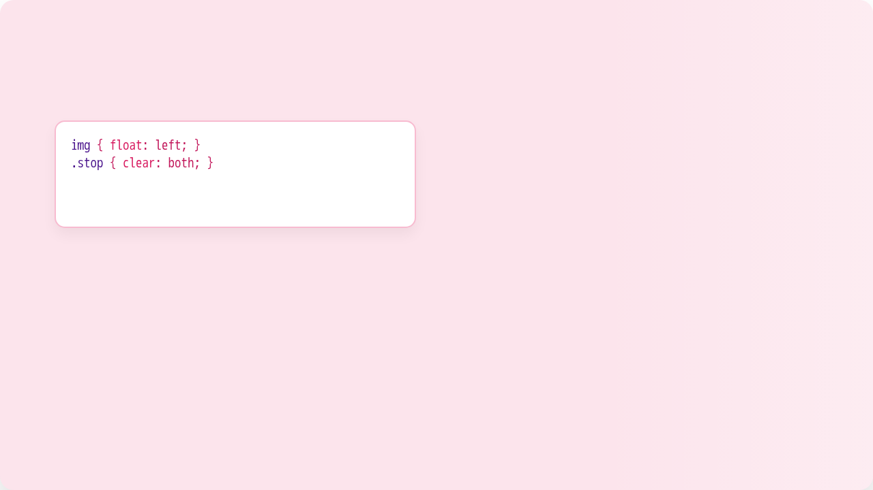
Float & Clear
Float: Bikin elemen berjejer ke samping (kayak teks yang membungkus gambar).
Clear: Bilang "Cukup!" biar elemen di bawahnya nggak berantakan.

Slide 21
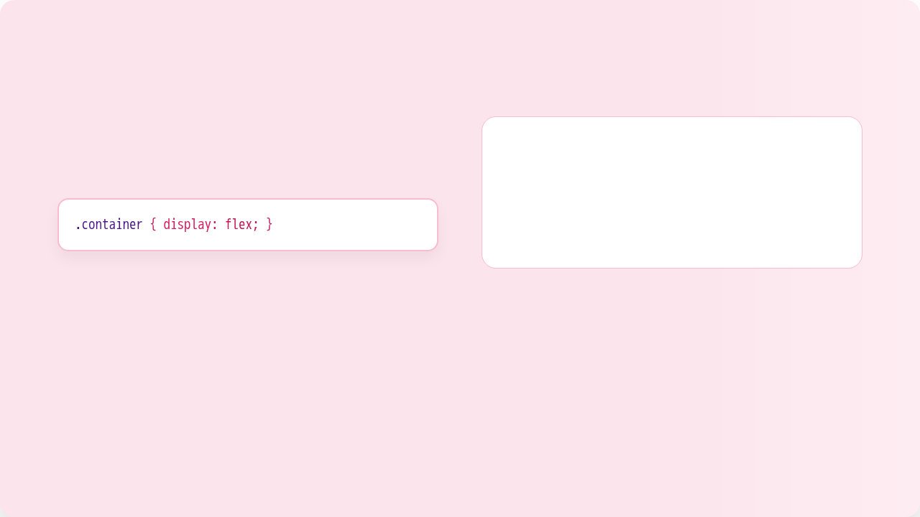
Flexbox (Sistem 1 Dimensi)
Sangat jago menyusun barang dalam satu barisan (Row) atau satu tumpukan (Column).
Memudahkan pengaturan jarak antar tombol atau icon secara otomatis tanpa harus hitung manual.

Slide 22
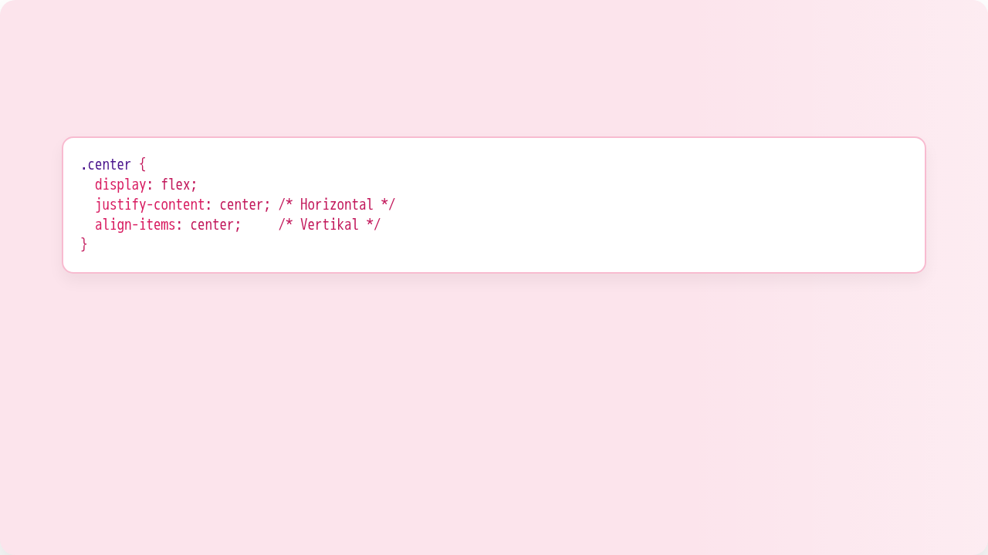
Tengahin Barang dengan Flex
Cara paling cepat dan populer untuk membuat elemen berada tepat di tengah layar.

Slide 23
Arah Barisan Flexbox
Flex-Direction: Row
Flex-Direction: Column
Elemen berjejer ke samping (Ini settingan defaultnya).
Elemen menumpuk ke bawah seperti tumpukan buku.

Slide 24

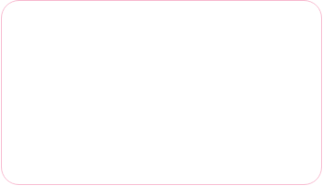
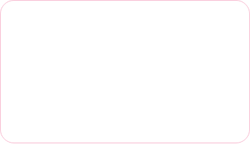
Pengaturan Baris Flexbox
Space-Between
Align-Items: Center
Flex-End
Item kumpul di pojok-pojok, tengahnya dikosongin.
Meratakan tinggi item agar sejajar secara vertikal.
Pindahkan semua item agar kumpul di bagian akhir.

Slide 25

CSS Grid (Sistem 2 Dimensi)
Layout Baris DAN Kolom sekaligus. Bayangkan papan catur untuk kerangka web kamu.
Paling pas untuk membuat layout halaman utama yang rumit (Berita, Dashboard, Galeri).

Slide 26
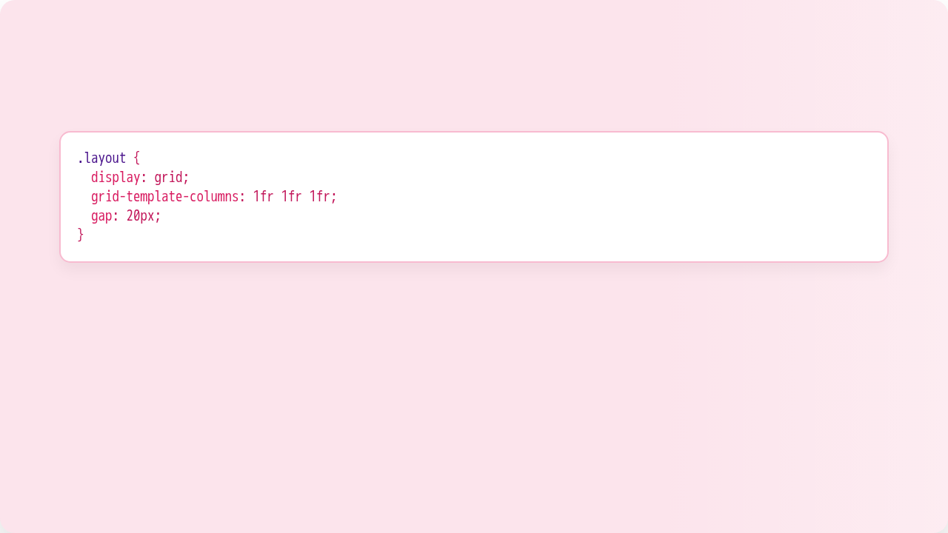
Membagi Kolom Grid
Kode ini bagi layar jadi 3 kolom sama lebar. Gap memberikan jarak antar kotak agar tidak berdempetan.

Slide 27
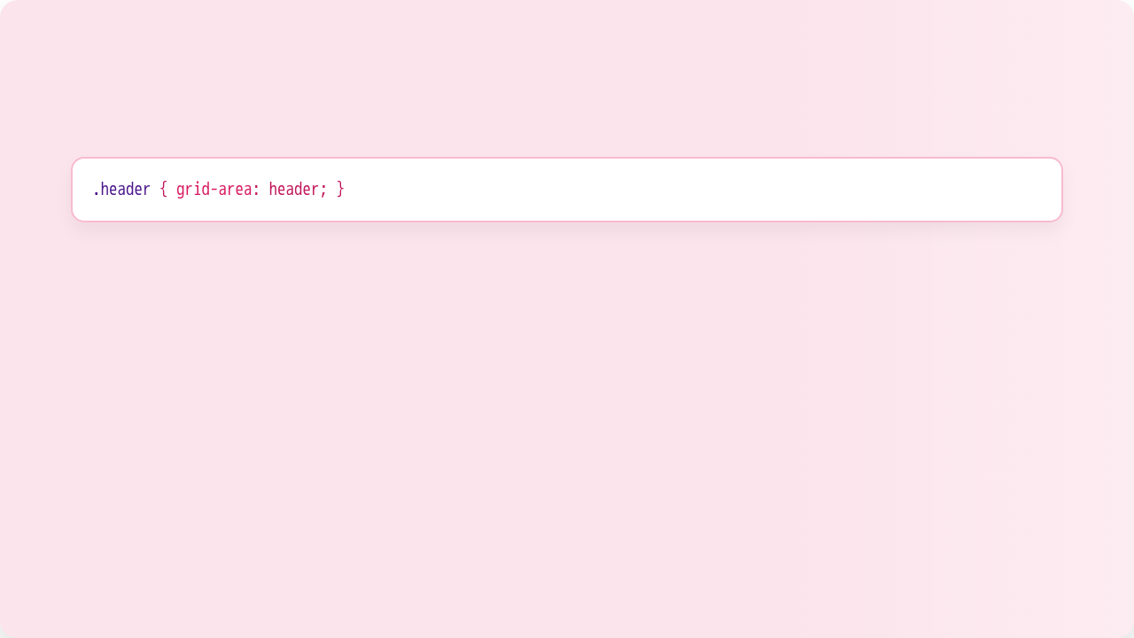
Grid Area (Penamaan)
Grid memungkinkan kita memberi nama bagian (Header, Footer, dll), sehingga struktur kode jadi sangat mudah dibaca manusia.

Slide 28
Flexbox vs CSS Grid
Gunakan Flexbox
Gunakan Grid
Untuk komponen kecil 1 arah (Barisan tombol, icon profil, menu samping).
Untuk kerangka besar web 2 arah (Susunan berita, header-main-footer).

Slide 29
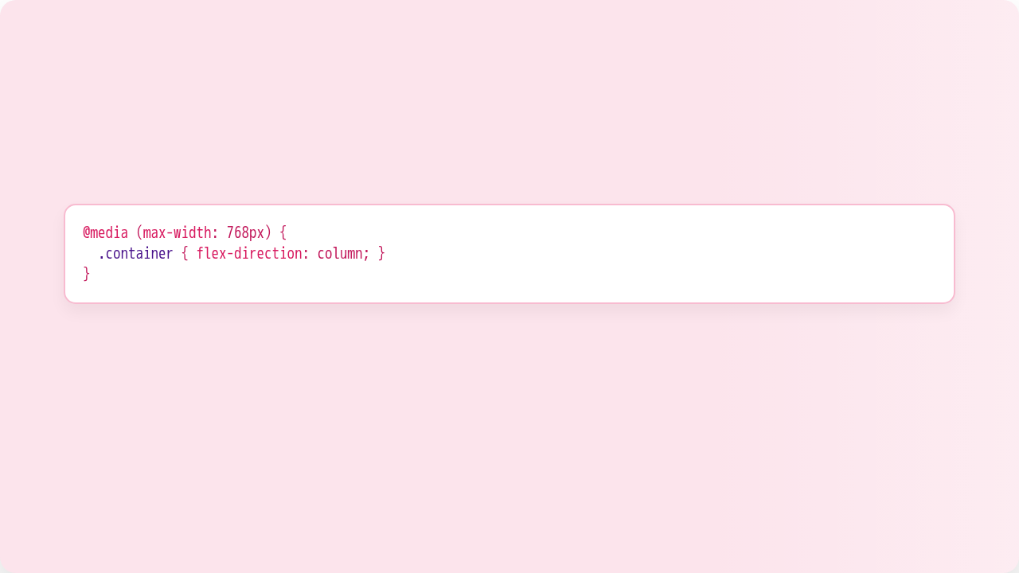
Responsivitas (Media Query)
Website harus bisa menyesuaikan diri dengan layar HP atau Laptop lewat Media Query.
Bikin menu yang tadinya ke samping otomatis menumpuk ke bawah saat dibuka di smartphone.

Slide 30
Terima Kasih

